Slide 1
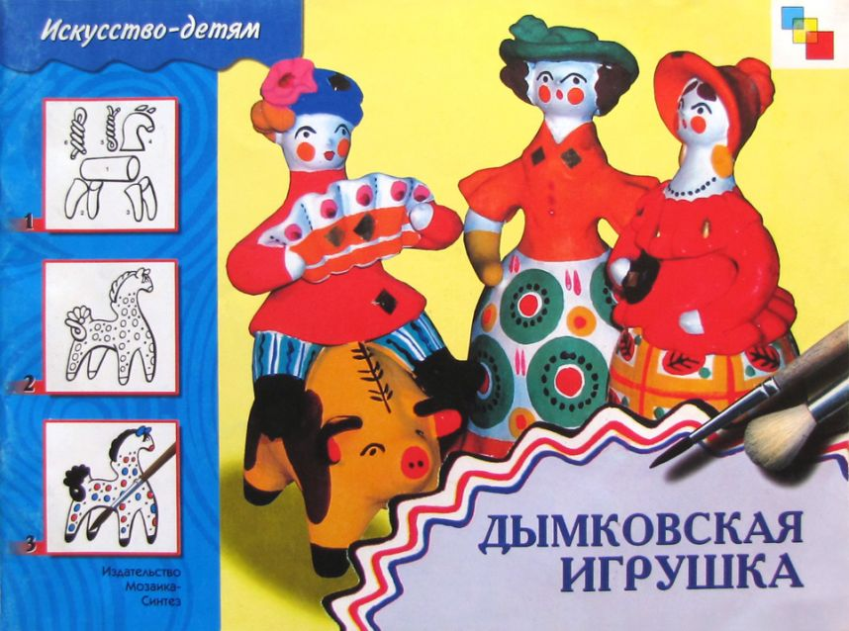

Slide 2
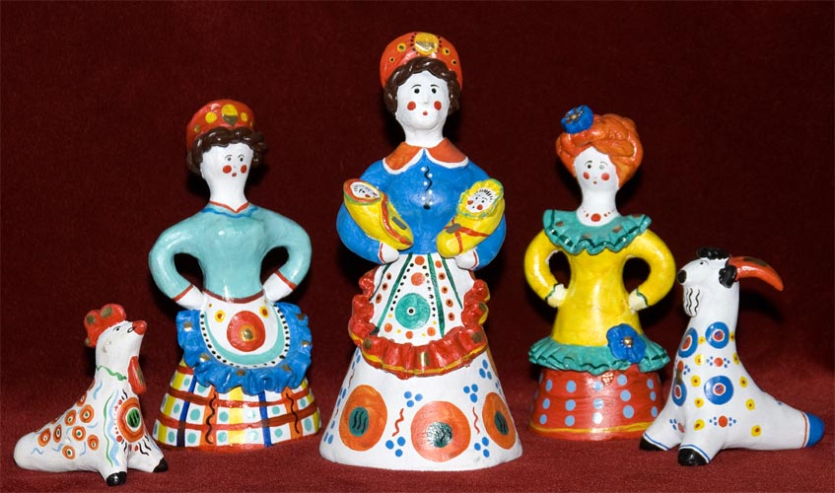
Дымковская игрушка — искусство рукотворное. Каждая — создание одного мастера. От лепки и до росписи процесс творческий, никогда не повторяющийся. Нет и не может быть двух одинаковых изделий. Каждая игрушка уникальна и единственна.

Slide 3
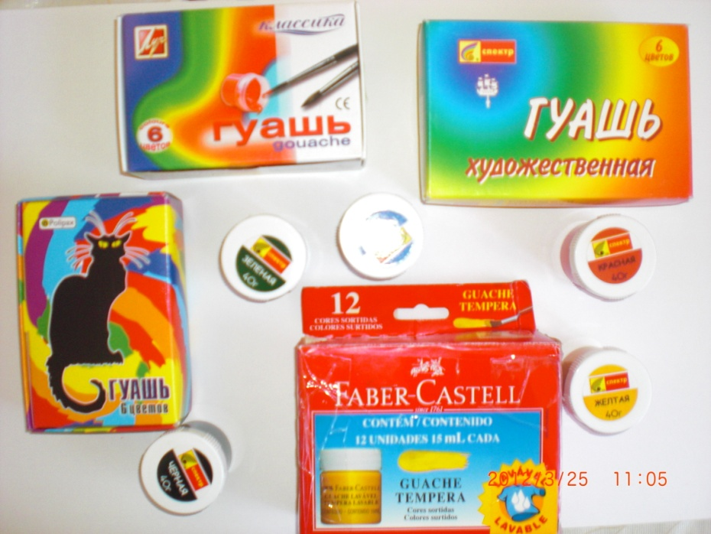
Начинается процесс росписи с нанесения ярких гуашевых красок. Кисточками в старину служили палочки, обмотанные тряпкой. А сейчас используют колонковые, беличьи кисти.

Slide 4
Гамма красок очень разнообразна. Любят мастера брать яркие цвета : красный, синий, желтый, оранжевый, зеленый. Иногда некоторый контур обводят черным цветом.

Slide 5
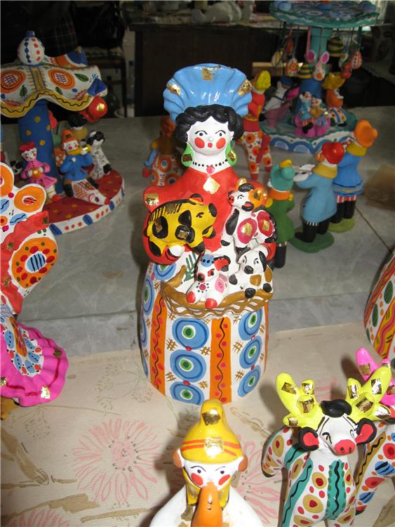
Использование широкой гаммы, в которой много красного, жёлтого, синего, зелёного, алого, придаёт дымковской игрушке особую яркость и нарядность.

Slide 6
Элементы берем – полоски, кружки, колечки, точки, волнистые линии. Обратите внимание, что цвета и элементы узора сочетаются друг с другом и повторяются в определенной последовательности.

Slide 7
Строго геометрический орнамент строится по разнообразным композиционным схемам: клетки, полоски, круги, точки наносятся в различных сочетаниях. При всей кажущейся простоте один и тот же узор никогда не повторяется, поэтому найти две одинаковые игрушки

Slide 8
. На голове непременно – кудри, шляпки, кокошники. На плечах – пелерина, пышные рукава. По низу юбки или передника – оборки. В руках она может держать сумочку, зонтик, собачку, коромысло и т. д.

Slide 9
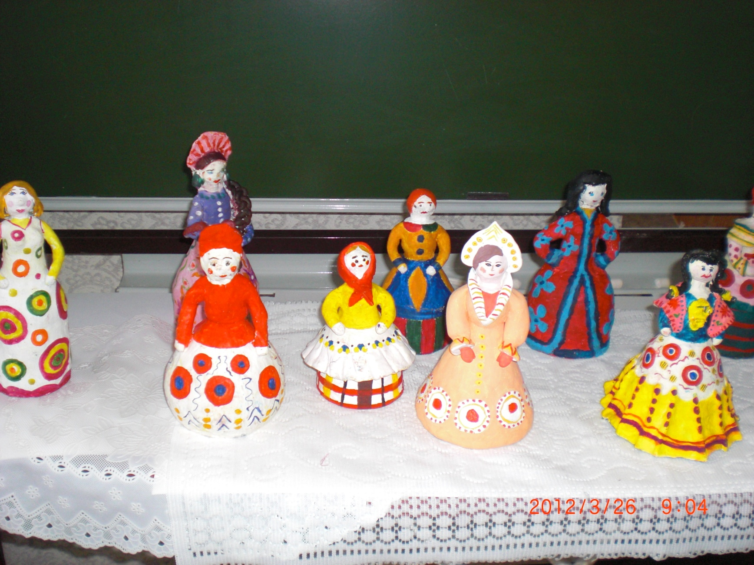
По белому фону мастерицы щедро «разбрасывали» круги, клетки, крупные и мелкие горошины.

Slide 10
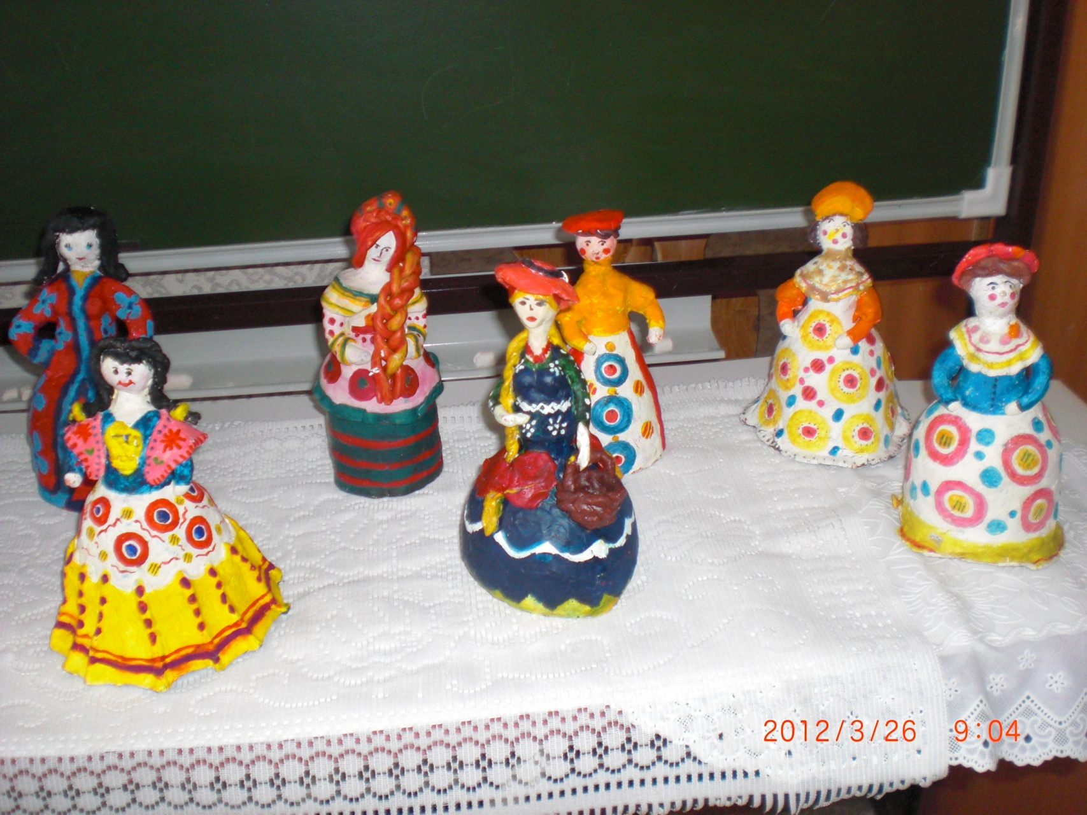
Дымковская барыня очень нарядна. В руках она может держать сумочку, зонтик, собачку, коромысло

Slide 11
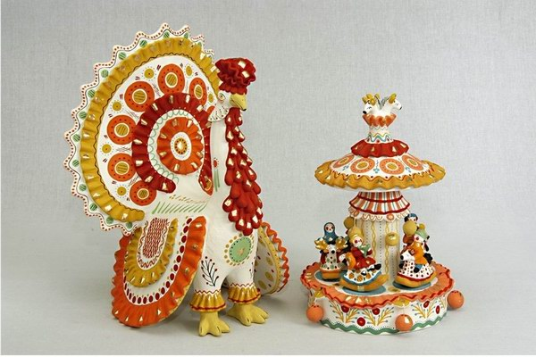
Дымковской игрушке чужды полутона и незаметные переходы. Вся она — бьющая через край полнота ощущения радости жизни.

Slide 12
Роспись выполняют в такой последовательности: у фигурок барынь головные уборы и одежду окрашивают одним ярким цветом, а затем широкие юбки и другие детали костюма украшают орнаментом. На белом лице рисуют круглые красные пятна щек и рта, черные дужки бровей над точками- глазами. Волосы окрашивают черным или коричневым цветом. Возможности украшения дымковской игрушки весьма разнообразны.

Slide 13
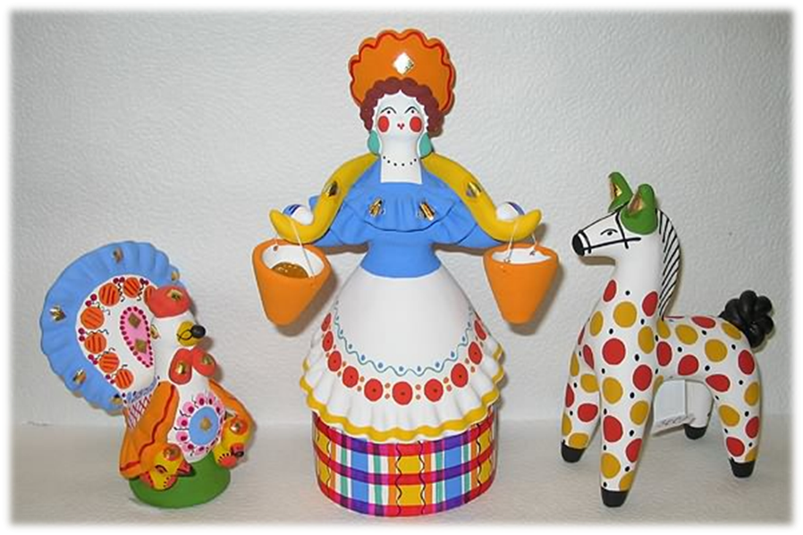
Наиболее распространённые сюжеты: няньки с детьми, водоноски, бараны с золотыми рогами, индюшки, петухи, олени и, конечно, молодые люди, скоморохи, барыни.

Slide 14
Дымковской игрушке чужды полутона и незаметные переходы. Вся она — бьющая через край полнота ощущения радости жизни. Особенно она хороша в паре, и в группе с другими, в близком соседстве со своими братьями и сестрами из слободы на реке Вятке.

Slide 15
И по сей день дымковская игрушка продолжает радовать нас своей яркостью, красочностью, праздничностью. Промысел дымковской игрушки сохраняется благодаря дымковским мастерицам из города Кирова.

